Slide 1

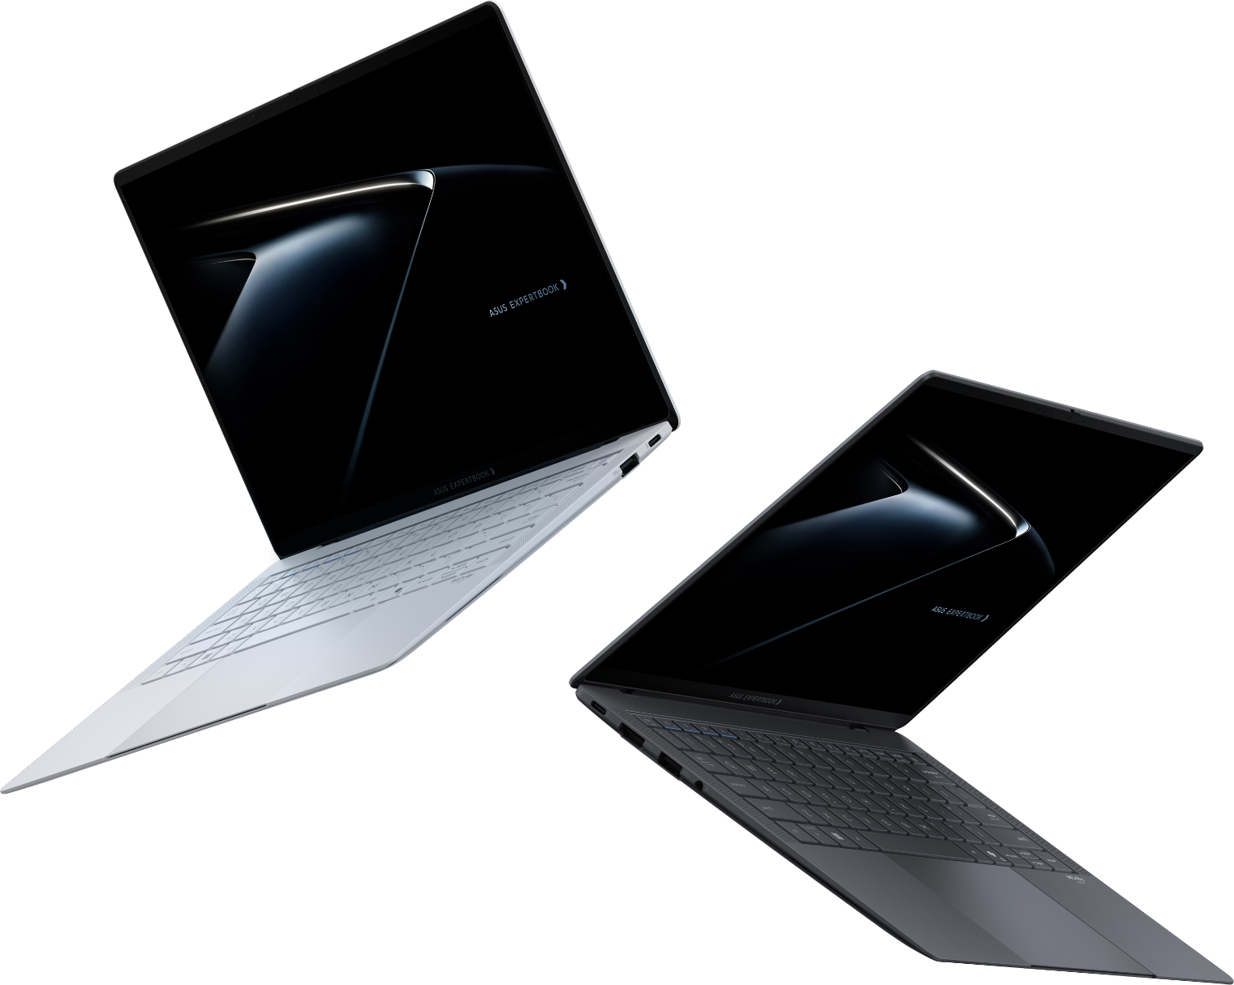
ExpertBook Ultra
Littlebit Experience Day 2026
Andreas Knobel
Regional Manager B2B CH-D
Account Manager
Notes:
Willkommen — Mein Name ist Andreas Knobel und Ich bin Regional Manager der Deutschsprachigen Schweiz im B2B Bereich. Somit kommen wir direkt zum Punkt: Das ExpertBook Ultra ist kein weiterer Business-Laptop. Es ist ASUSs Antwort auf die Frage, wie ein Gerät aussieht, das für das KI-Zeitalter wirklich gebaut wurde.
Was Sie in den nächsten Minuten sehen werden: unübertroffene Leistung in unter einem Kilogramm, ein Premium-Design, das standhält, und Enterprise-Sicherheit ohne Kompromisse.

Slide 2



ASUS EXPERTBOOK
B-Serie
P-Serie
Entwickelt für Enterprise-IT-Profis
Haltbarkeit | Sicherheit | Zuverlässigkeit | Resilienz
Für KMU mit begrenzter IT
Stilvoll und kompromisslos zuverlässig
ExpertBook Ultra
Flaggschiff
B5
P5
B3
P3
B1
P1
Notes:
Zwei Bilder, eine Botschaft: Links das Gerät als Premium-Objekt, rechts der Mensch, der damit arbeitet. Das ist kein Zufall — ASUS positioniert das ExpertBook Ultra bewusst als Gerät, das in jeder Situation passt.
Für wen ist es gebaut? Für Entscheider, Berater, Außendienstmitarbeiter und alle, die ihr Werkzeug täglich spüren — und die einen Laptop nicht nur benutzen, sondern auch vorzeigen.
Nutzen Sie diesen Moment, um Ihre Zuhörer direkt anzusprechen: Wer in Ihrer Runde kennt das Gefühl, mit einem Gerät zu kämpfen, das nicht mithält?

Slide 3
Warum ExpertBook Ultra?
Das Flaggschiff-AI-Laptop, auf das Ihre Kunden gewartet haben
Unübertroffene Leistung
Neueste Intel® Core™ Ultra Prozessoren mit dedizierter KI-Engine liefern Desktop-Leistung in einem Sub-1-kg-Ultrabook
Premium-Design
Ganzmetall-Konstruktion mit Ceramic-Finish, nur 10,9 mm dünn — ein Gerät, das Kunden gerne vorzeigen
Enterprise-tauglich
Militärische Robustheit, fortschrittliche Sicherheit mit ExpertGuardian und nahtloses IT-Management
Notes:
Drei Argumente, die zusammen selten in einem Gerät stecken — und genau das macht die Positionierung des ExpertBook Ultra stark.
Leistung: Der Intel Core Ultra mit dedizierter NPU liefert Desktop-Leistung in einem Sub-1-kg-Gehäuse. Das ist kein Kompromiss mehr zwischen Mobilität und Power.
Design: Ganzmetall, 10,9 mm dünn, Nano-Ceramic-Finish — ein Gerät, das Kunden gerne auf den Tisch legen. Das ist weicher Faktor mit harter Kaufwirkung.
Enterprise-Tauglichkeit: MIL-STD-810H, ExpertGuardian, nahtloses IT-Management. Kein Add-on, sondern ab Werk eingebaut.
Wenn ein Kunde fragt, was das ExpertBook von anderen Ultrabooks unterscheidet — das hier ist die Antwort.

Slide 4




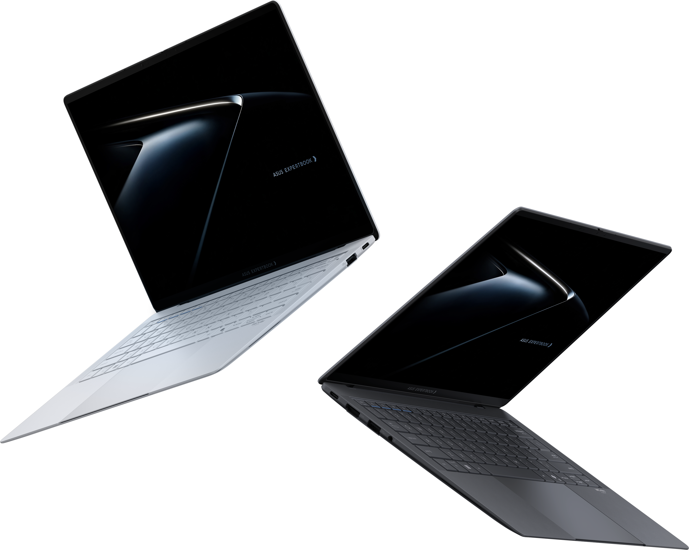








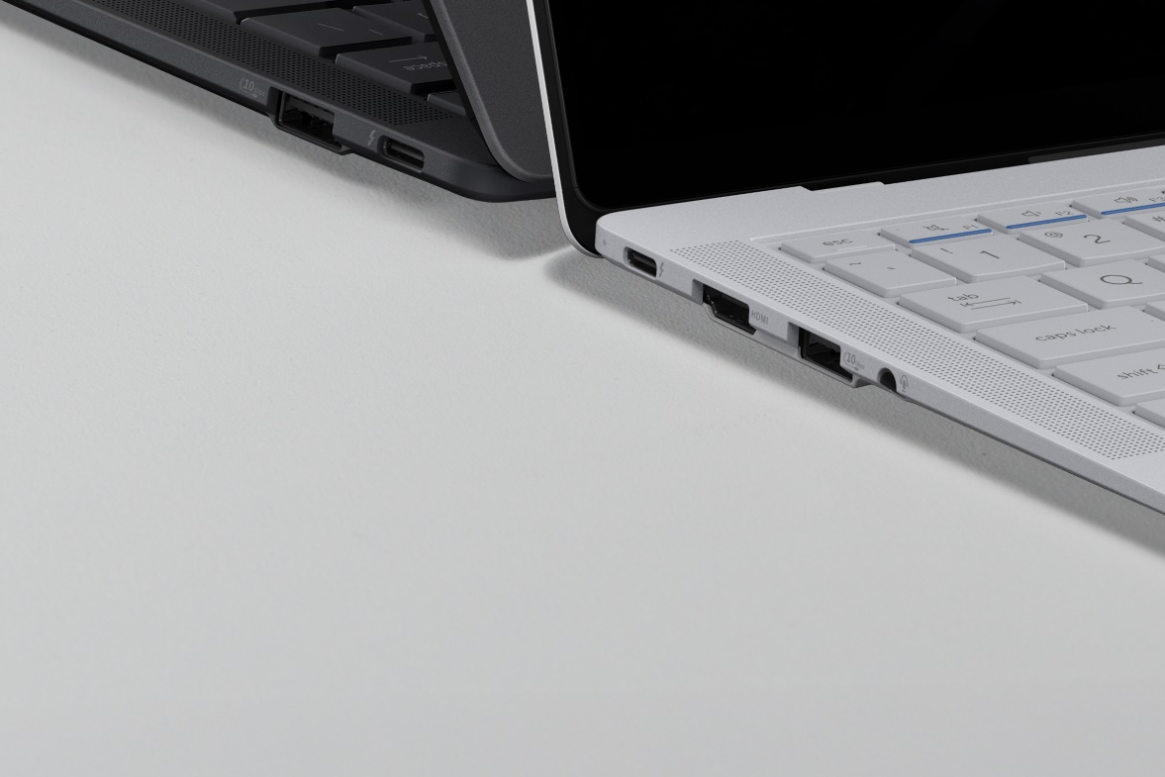



Bis zu
Intel® Core™ Ultra X9 Series 3
Prozessoren
Ab
0.99kg
Ultraleicht
Haptisches
Touchpad
6DSpatial-Lautsprecher
10.9mm
Ultradünn
ExpertCool Pro
Bis zu
50W
Haltbarkeit für den Arbeitsplatz
Mg-Al-CNC-Gehäuse
24 Testverfahren
Nachhaltig für
den Arbeitsplatz
EPEAT Climate+ Gold
TDP-Leistung
26hrs
NIST SP 800-193 Resilienz
ASUS ExpertBook Ultra
Brillanz in Bewegung
Hocheffizientes Akkupaket
50 % in 30 Min. Ladezeit
Biometrische
Anmeldung
Opal SED
SSD*
Duale
ROM-Wiederherstellung
Bis zu 3K Tandem OLED
Bis zu
5 Jahre
Geschäftsgarantie
Vollständige I/O-Anschlüsse
1400 Nits HDR-Helligkeit Touchscreen
Corning® GorillaTM Matte
Gorilla® Glass Victus®
9H
Haltbarkeit
Kratz-, Flecken- und Abriebfest
2 Thunderbolt™ 4 Type-C
2 USB 3.2 Gen 2 Type-A
Spezifikationen können je nach Gerätekonfiguration variieren.
Notes:
Hier kommen die Zahlen — für alle, die im Gespräch nach Details fragen.
Prozessor bis Intel Core Ultra X9, NPU mit 50 TOPS für lokale KI-Verarbeitung, bis 64 GB LPDDR5x RAM und 2 TB PCIe 5.0 SSD. Das sind keine Papierwerte — in der Praxis bedeutet das: keine Wartezeiten, keine Engpässe, auch bei parallelen Workloads.
Wi-Fi 7 und Thunderbolt 4 / USB4 sorgen dafür, dass die Konnektivität nicht zum Flaschenhals wird. Wer heute auf Wi-Fi 6 oder USB-C mit altem Standard setzt, kauft schon wieder veraltet.
Akku bis 72 Wh mit Schnellladefunktion — ein voller Arbeitstag ist Standard, kein Versprechen.
Tipp: Wenn ein Kunde nach der Konfiguration fragt, die in sein Budget passt — kennen Sie die Einstiegs- und Top-SKU auswendig. Das schafft Vertrauen.

Slide 5

KI-gestützte Produktivität
Für das KI-Zeitalter gebaut — damit Ihre Kunden intelligenter arbeiten
Dedizierte NPU
50 TOPS Neural Processing Unit erledigt KI-Aufgaben lokal — schnellere Reaktionen, besserer Datenschutz, keine Cloud-Abhängigkeit
Copilot+ zertifiziert
Microsoft Copilot+ PC-zertifiziert mit bis zu 180 TOPS Gesamtleistung für die besten KI-Erlebnisse unter Windows
MyExpert KI-Assistent
Integrierter KI-Assistent, der Arbeitsmuster erlernt und Geräteeinstellungen automatisch für maximale Produktivität anpasst
Notes:
KI ist in vielen Laptops heute ein Buzzword. Beim ExpertBook Ultra ist es Architektur.
Die dedizierte NPU mit 50 TOPS verarbeitet KI-Aufgaben lokal — kein Cloud-Umweg, keine Latenz, kein Datenschutzrisiko. Für Unternehmen, die mit sensiblen Daten arbeiten, ist das nicht optional, sondern Pflicht.
Copilot+ Zertifizierung bedeutet: Microsoft hat geprüft, dass dieses Gerät die neuesten Windows-KI-Funktionen vollständig unterstützt — Recall, Live Captions, KI-Suche. Nicht eingeschränkt, nicht emuliert.
MyExpert KI-Assistent lernt die Gewohnheiten des Nutzers und optimiert automatisch — Performance-Profile, Lüftersteuerung, Helligkeit. Das klingt klein, ist im Alltag aber spürbar.
Fragen Sie Ihre Kunden: Wie viele ihrer Mitarbeitenden nutzen heute bereits Microsoft 365 Copilot? Das ExpertBook Ultra ist die Plattform, auf der es wirklich läuft.

Slide 6
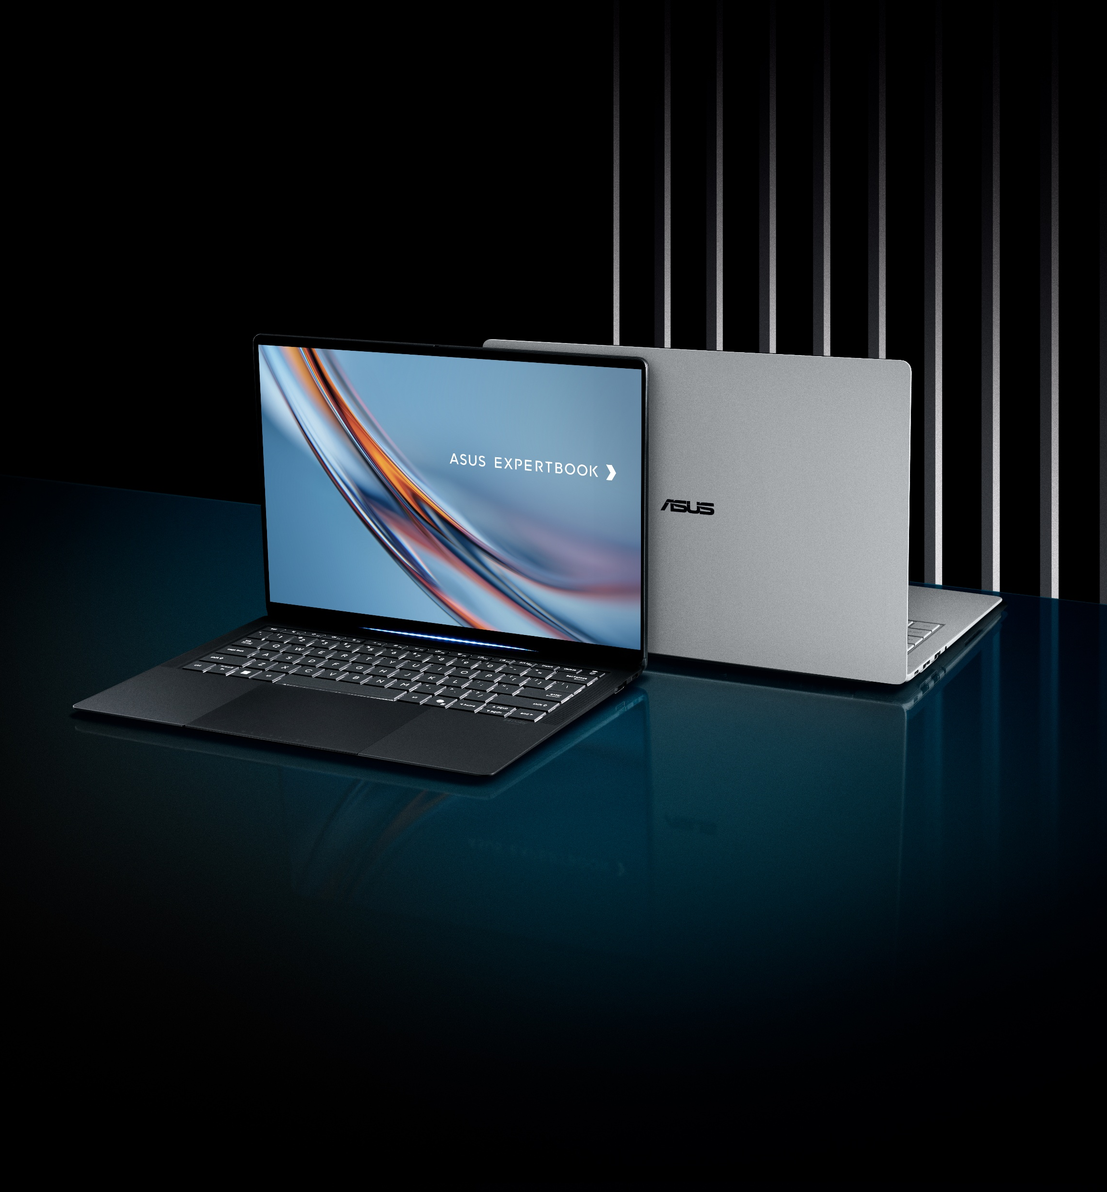
Premium-Design, das für sich spricht
Ab nur 0,99 kg
Eines der leichtesten 14-Zoll-Business-Laptops der Welt
Nano-Ceramic-Technologie
9H-Härte-Finish schützt vor Kratzern, Flecken und Fingerabdrücken
ExpertLumi Ambientbeleuchtung
Ein einladendes Leuchten, das moderne Eleganz signalisiert
Ganzmetall-Konstruktion
Premium-Haptik, die in jedem Konferenzraum Eindruck macht
Notes:
Unter einem Kilogramm — und trotzdem fühlt es sich an wie Qualität. Das ist die Spannung, die das ExpertBook Ultra auflöst.
Das Nano-Ceramic-Finish mit 9H Härte ist nicht nur Optik: Es schützt gegen Kratzer, Fingerabdrücke und Abrieb — das Gerät sieht nach einem Jahr noch aus wie neu. Kein Vergleich zu lackiertem Aluminium.
ExpertLumi: Das Leuchtlogo ist ein kleines Detail mit großer Wirkung. Es signalisiert Premium-Qualität, bevor der Deckel überhaupt aufgeklappt wird — in Meetings, in Lobbys, im Zug.
Die Ganzmetall-Mg-Al-Konstruktion bedeutet: kein Knarzen, keine Flexion, kein Billiggefühl unter Last. Kunden, die täglich reisen, merken das.
Kurz gesagt: Dieses Gerät spricht für sich — und für die Person, die es benutzt.

Slide 7
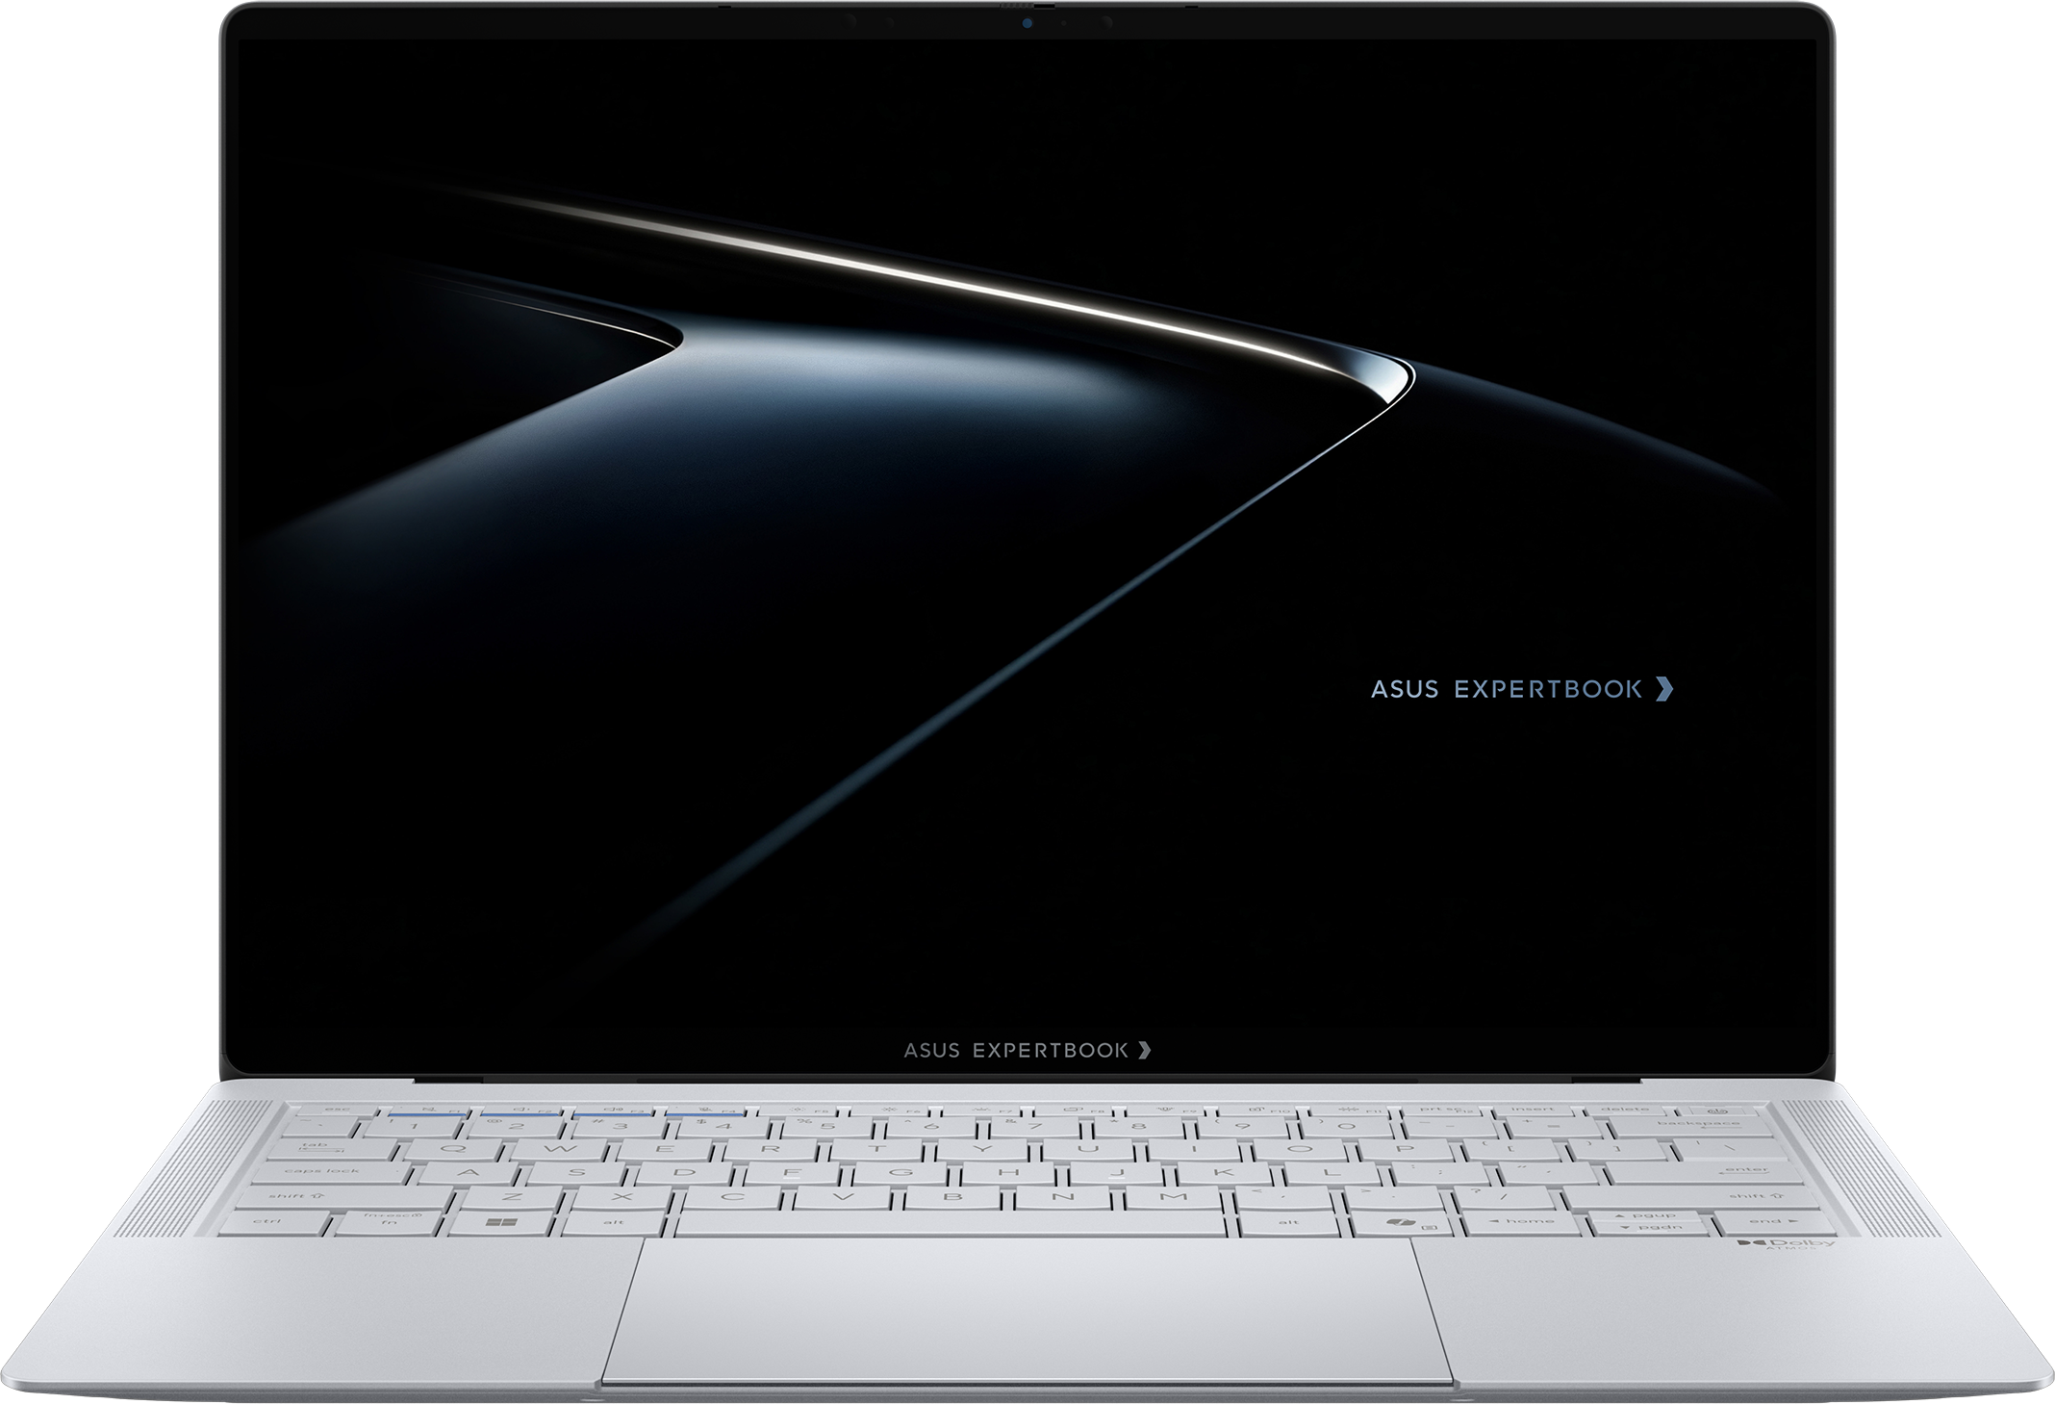

Beeindruckendes Display & Audio
14" 3K Tandem OLED
1.400 Nits HDR-Spitzenhelligkeit
100% DCI-P3 Farbraum
Touchscreen-Option verfügbar
Ideal für Präsentationen, Design und Videokonferenzen
Immersives 6-Lautsprecher-Audio
2 Dual-Woofer + 2 Hochtöner
Surround-Sound für Konferenzgespräche
KI-Rauschunterdrückung für kristallklare Anrufe
Erstklassiges Laptop-Audio-Erlebnis
Notes:
1.400 Nits Spitzenhelligkeit, 100 % DCI-P3, Tandem OLED — das ist kein Display-Upgrade, das ist ein anderes Erlebnis. Wer es einmal gesehen hat, will kein IPS mehr.
Der Touchscreen ist optional, aber wichtig zu erwähnen: Für Teams, die mit Stift arbeiten oder Tablets ersetzen wollen, schließt das eine echte Lücke.
Beim Audio gilt dasselbe: 6 Lautsprecher in einem 14-Zoll-Ultrabook sind ungewöhnlich. In Videokonferenzen hört man den Unterschied sofort — KI-Rauschunterdrückung, Surround-Sound, kein dumpfes Mono aus der Unterseite.
Empfehlung: Zeigen Sie es live. Öffnen Sie ein YouTube-Video oder starten Sie einen Testanruf. Was die Folie beschreibt, überzeugt in 30 Sekunden Demo besser als in 5 Minuten Erklärung.

Slide 8







MIL-STD-810H zertifiziert
24 Testverfahren — entwickelt, um in jedem Umfeld zu bestehen
Scharniertest (Clamshell) Bis zu 50.000 Öffnungs-/Schließzyklen, entspricht einer Nutzung von 24 Mal pro Tag über 6 Jahre | Falltest Übersteht einen einzelnen Sturz aus bis zu 120 cm¹ Höhe auf die Unterseite, auf Betonboden | Drucktest Sowohl der Deckel als auch die Unterseite halten einem Druck von 50 kg² Druckkraft stand | Panel-Drucktest Das Display hält einem simulierten Gewicht von bis zu 25 kg³ Flugzeuggepäck auf dem Deckel stand, ohne zu brechen
Tastatur-Haltbarkeitstest Bis zu 10 Millionen Tastenanschläge Lebensdauer | Tastatur-Spritzwassertest Widersteht Wasserverschüttungen von bis zu 355 cc | Anschluss-Haltbarkeitstest 5.000 Einsteck-/Entnahmetests zur Sicherstellung der physischen Haltbarkeit der I/O-Anschlüsse | Verdrehungstest 50.000 Gehäuseverdrehungstests zur Simulation normaler Handhabung und Transport
* Der Prüfstand variiert je nach Modell
1. Falltest ohne Verpackung; muss den Aufprall auf der Unterseite standhalten
2. Die Aufprallfläche hat einen Durchmesser von 15cm
3. Die Aufprallfläche hat einen Durchmesser von 3cm
4. Die Tastatur ist gegen verschüttete Flüssigkeiten geschützt, jedoch nicht wasserdicht.
Notes:
MIL-STD-810H ist der US-amerikanische Militärstandard für Geräterobustheit — und einer der strengsten unabhängig zertifizierten Tests, die ein Notebook durchlaufen kann.
24 Testverfahren: Extremtemperaturen von -20 °C bis +60 °C, Höhenlagen bis 4.572 Meter, Sturz aus 1,5 Metern, Vibration, Salznebel, Staub, Feuchtigkeit. Nicht alle zusammen sind Pflicht — beim ExpertBook Ultra wurden alle 24 bestanden.
Was das für Kunden bedeutet: weniger Geräteausfälle, niedrigere Reparaturkosten, längere Nutzungsdauer. Das ist kein Nice-to-have, das ist ein TCO-Argument.
Wichtig: Viele Wettbewerber werben mit Robustheit ohne diese Zertifizierung. MIL-STD-810H ist nachweisbar — fragen Sie ruhig nach dem Zertifikat.

Slide 9


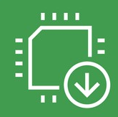
ASUS EXPERTGUARDIAN
Plattform-Firmware-Schutz
Gerätesicherheit
IT-Lösungssicherheit
Duale ROM-Wiederherstellung
Trusted Platform Module (TPM) 2.0*
Fingerabdrucksensor
Windows Hello
Gesichtserkennung
ASUS Control Center
Cloud-Wiederherstellung
SP 800-193
Konformität
Intel vPro® Platform*
Sichere Datei- Löschung
Microsoft
Secured-CorePC
IT-Management-Lösung
Gehäuseeinbruch- erkennung
5 Jahre
Sicherheitsupdates
Opal 2.0 SED SSD*
Webcam Datenschutz-
Blende
* Spezifikationen können je nach Land variieren.
Spezifikationen können je nach Gerätekonfiguration variieren.
Notes:
Sicherheit beim ExpertBook Ultra ist keine Softwareebene, die man nachinstalliert — sie ist Hardware-tief verankert.
Dual-BIOS-ROM nach NIST SP 800-193: Selbst wenn das primäre BIOS kompromittiert wurde, greift das zweite ROM und stellt den ursprünglichen Zustand wieder her. Firmware-Angriffe, die bei anderen Geräten zum Totalausfall führen, prallen hier ab.
Diskretes TPM 2.0 kombiniert mit Opal SED SSD: Verschlüsselung auf Hardware-Ebene, unabhängig vom Betriebssystem. Geht das Gerät verloren, bleiben die Daten verschlüsselt — keine Umgehung möglich.
Post-Quantum-Kryptografie: Heute noch kein Massenthema, aber für Kunden mit 5–10-Jahres-IT-Planung ein echter Vorteil. Quantencomputer werden klassische Verschlüsselung angreifbar machen — das ExpertBook Ultra ist bereits vorbereitet.
Windows Secured-Core PC ist die höchste Integrationsstufe, die Microsoft zertifiziert. Für Compliance-sensible Branchen — Finanz, Gesundheit, öffentlicher Sektor — ist das oft Voraussetzung.

Slide 10
Nachhaltigkeit
Ein starkes Kaufargument für ESG-bewusste Unternehmenskunden
Zertifizierungen & PEF
EPEAT Gold Climate+, TCO 10.0, Energy Star 9.0. Weltweit erstes Notebook mit EU Product Environmental Footprint (PEF) — 16 Umweltkategorien transparent bewertet.
Recycelte Materialien
Gehäuse aus 90 % recyceltem Magnesium-Aluminium-Legierung. 30–35 % Post-Consumer-Recycling-Kunststoff in Tastatur, Lüfter und Abdeckungen. 25 % recycelte Seltene Erden in Magneten.
Nachhaltige Verpackung
90 % FSC-zertifizierte Fasern, chlor- und schwermetallfrei. Komplett plastikfreie Verpackung mit ECF/PCF-gebleichten Materialien.
Design für Langlebigkeit
Konzipiert für 5+ Jahre kommerziellen Einsatz. PFAS-beschränkt in Kunststoffteilen, halogenfreie Platine. Digitaler Produktpass (DPP) für volle Transparenz im Lebenszyklus.
Notes:
Nachhaltigkeit entscheidet heute in immer mehr Unternehmen über den Ausschreibungsgewinner — nicht als Bonus, sondern als Pflichtkriterium.
Weltweit erstes Notebook mit EU Product Environmental Footprint-Zertifizierung: Das ist keine Marketingaussage, das ist eine unabhängig geprüfte Auszeichnung. Kombiniert mit EPEAT Gold Climate+, TCO 10.0 und Energy Star 9.0 erfüllt das Gerät praktisch jede Beschaffungsrichtlinie — auch in öffentlichen Ausschreibungen.
90 % des Gehäuses aus recycelter Mg-Al-Legierung, 25 % recycelte Seltene Erden in den Magneten, 30–35 % PCR-Kunststoff in Keyboard und Lüfter. Das sind Zahlen, die in Nachhaltigkeitsberichten stehen können.
Plastikfreie Verpackung aus 90 % FSC-zertifizierten Fasern: Das ist das erste, was ein Kunde sieht — und schon das setzt ein Signal.
Der Digitale Produktpass gibt vollständige Transparenz über den gesamten Lebenszyklus. Für Unternehmen, die ESG-Berichte erstellen müssen, ist das eine echte Arbeitserleichterung.

Slide 11
Wichtigste Verkaufsargumente
1 Design & Haltbarkeit
Vollmetall-Gehäuse aus Mg-Al-Legierung, ab 0,99 kg. 9H Nano-Keramik-Oberfläche, MIL-STD-810H mit 24 Testverfahren und ExpertLumi-Beleuchtung.
2 Leistung & KI
Bis Intel Core Ultra X9, 50 TOPS NPU (180 gesamt), 64 GB LPDDR5x, 2 TB PCIe 5.0 SSD, ExpertCool Pro 50W-Kühlung und Wi-Fi 7.
3 Sicherheit
NIST SP 800-193-konform, Dual-BIOS-ROM, diskretes TPM 2.0, Opal SED SSD, Post-Quantum-Kryptografie und Windows Secured-Core PC.
4 Nachhaltigkeit
EPEAT Gold Climate+, 90 % recyceltes Mg-Al-Gehäuse, plastikfreie FSC-Verpackung. Starkes Argument für ESG-konforme Beschaffung.
Notes:
Vier Argumente, ein Gerät — und selten sind alle vier in einem Ultrabook auf diesem Niveau vereint.
Design & Haltbarkeit: Vollmetall-Mg-Al, 9H Nano-Keramik, MIL-STD-810H, ExpertLumi. Kunden zahlen einmal mehr und sparen langfristig durch weniger Ausfälle und höhere Nutzungsdauer.
Leistung & KI: Intel Core Ultra X9, 50 TOPS NPU, bis 64 GB RAM, 2 TB PCIe 5.0 SSD, Wi-Fi 7. Die Plattform für KI-Workloads heute — und für alles, was in den nächsten drei Jahren kommt.
Sicherheit: NIST-konform, Dual-BIOS, TPM 2.0 diskret, Post-Quantum-Kryptografie, Windows Secured-Core PC. Für Compliance-sensible Branchen oft Voraussetzung, nicht Kür.
Nachhaltigkeit: EPEAT Gold Climate+, 90 % recyceltes Gehäuse, plastikfreie Verpackung, Digitaler Produktpass. Für ESG-konforme Beschaffung das stärkste Argument im Markt.
Fragen Sie jetzt aktiv: Welcher dieser vier Punkte ist für Ihre Kunden derzeit am dringlichsten? Die Antwort zeigt Ihnen, wo das Gespräch hinführen soll.

Slide 12
Vielen Dank
ASUS ExpertBook Ultra
Brilliance in Motion
Demo​geräte verfügbar · Angebote über Littlebit · Fragen? andreas.knobel@asus.com
Notes:
Jetzt ist der Moment, aus dem Gespräch eine Handlung zu machen — nicht irgendwann, sondern heute.
Demogeräte stehen bereit: Geben Sie das ExpertBook Ultra in die Hand. Gewicht, Haptik, Display und Audio überzeugen in 30 Sekunden mehr als jede Folie.
Angebote laufen über Littlebit — schnell, zuverlässig, mit dem bekannten Service-Level. Kein langer Bestellprozess.
Für individuelle Fragen, Konfigurationen oder Pilotprojekte: andreas.knobel@asus.com — direkt, ohne Umweg.
Danke für Ihre Zeit und Ihr Interesse. Ich freue mich auf Ihre Fragen.

